Slide 1

«Математичне та програмне забезпечення чат боту з покращення якості зображення на границях кольорів»
Виконав:
Студент групи КМ-01
Романецький Микита
Сергійович
Керівник:
Асистент ПМА ФПМ
Ковальчук-Химюк
Людмила Олександрівна
Вступ
Вибір теми. Актуальність
Постановка задачі
Огляд існуючих рішень
Огляд обраних алгоритмів
01
02
03-06
07-09
10-13
Набір даних
Тренування моделі
Верифікація та валідація
Висновки
Q&A
14-19
20-22
23-28
29-30
31
01

Slide 2
Вибір теми. Актуальність
Розширення можливостей наукових досліджень, наприклад, комп’ютерної томографії, мікроскопії та астрономії;
Покращення чіткості зображень сприяє підвищенню безпеки в відеоспостереженні та військовій сфері;
Використання у побутових речах.
00
01
02
03
04
05
06
07
02

Slide 3
Постановка задачі
Об’єктом дослідження є цифрові зображення, зокрема їхні границі кольорів, де спостерігаються переходи між різними кольоровими областями.
Предметом дослідження є математичне та програмне забезпечення у вигляді чат боту, алгоритми та методи машинного навчання для обробки цифрових зображень, які спрямовані на покращення якості зображень на межах кольорових переходів, включаючи деталізацію та різкість.
03

Slide 4
Постановка задачі
Метою цього дослідження є покращення якості зображень на границях кольорів за допомогою відповідних алгоритмів машинного навчання. Покращення деталізації та різкості на межах кольорових переходів.
Кінцевим результатом роботи є розробка ефективних алгоритмів машинного навчання для покращення якості зображень на границях кольорів. Розроблений чат бот, який надає користувачам можливість використовувати процес покращення якості зображень.
04

Slide 5
Завдання для досягнення мети
Проведення аналізу та огляду існуючих засобів обробки зображень;
Реалізація алгоритмів машинного навчання та методів обробки зображень;
Тестування розроблених алгоритмів на різноманітних зображеннях;
Оцінка результатів тестування та порівняння ефективності з існуючими методами обробки зображень;
Вдосконалення та оптимізація найбільш ефективних алгоритмів;
Проектування чат боту для взаємодії користувача та натренованої моделі.
00
01
02
03
04
05
06
07
05

Slide 6
Порівняння альтернатив для інтерфейсу взаємодії з користувачем
Альтернативи Критерії | Чат бот | Веб-сайт | Мобільний додаток
Складність реалізації | Середня | Висока | Висока
Зручність використання | Висока | Середня | Висока
Доступність | Висока | Висока | Середня
Підтримка платформи | Багатоплатформний | Багатоплатформний | Обмежено платформою
Інтерактивність | Висока | Середня | Висока
06

Slide 7
Огляд існуючих рішень покращення зображень та їх функціоналу
00
01
02
03
04
05
06
07
07

Slide 8
Огляд існуючих рішень покращення зображень
Було розглянуто наступні сервіси редагування зображень:
Media.io;
Picwish.com;
Topaz Gigapixel AI;
Let's Enhance;
Remini.
00
01
02
03
04
05
06
07
08

Slide 9
Огляд існуючих рішень покращення зображень
Рішення Критерії | Media.io | PicWish.com | Topaz Gigapixel AI | Let's Enhance | Remini
Платформи | Веб | Веб | Десктоп | Веб | Мобільний додаток
Вартість | Безкоштовно/платно | Безкоштовно/платно | Платно | Безкоштовно/платно | Безкоштовно/платно
Якість вихідних зображень | Висока | Середня | Дуже висока | Висока | Висока
Простота використання | Висока | Висока | Середня | Висока | Висока
Швидкість обробки | Висока | Висока | Середня | Висока | Висока
Підтримка форматів | Різноманітні | Обмежені | Різноманітні | Різноманітні | Обмежені
00
01
02
03
04
05
06
07
09

Slide 10
Огляд обраних алгоритмів машинного навчання
00
01
02
03
04
05
06
07
10

Slide 11
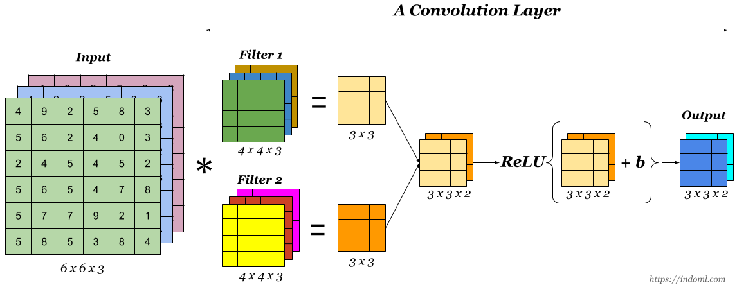
Огляд обраних алгоритмів машинного навчання
https://miro.medium.com/v2/resize:fit:1400/1*u2el-HrqRPVk7x0xlvs_CA.png
11

Slide 12
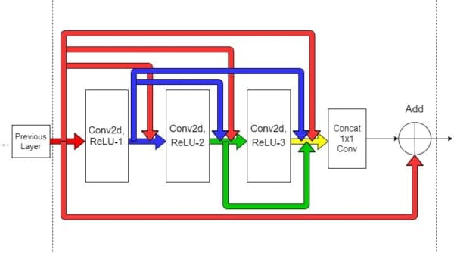
Огляд обраних алгоритмів машинного навчання
https://b2633864.smushcdn.com/2633864/wp-content/uploads/2021/08/residual_dense_block-768x428.jpeg?lossy=2&strip=1&webp=1
12

Slide 13
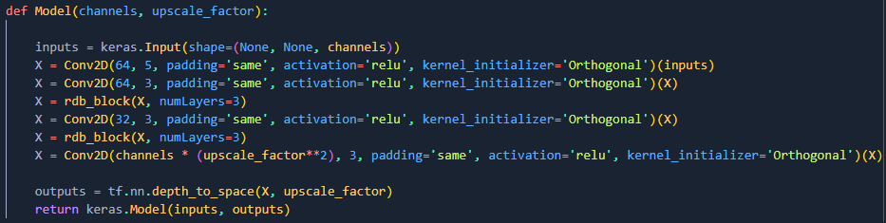
Опис архітектури моделі машинного навчання
13

Slide 14
Набір даних
00
01
02
03
04
05
06
07
14

Slide 15


Походження та огляд набору даних
Навчальні (1 281 167)
Тестові (100 000)
Валідаційні (50 000)
1000 класів об’єктів. Зображення в яких розподілено на:
15
Notes:
2017: 14 197 122 img (21 841 class)

Slide 16
Нормалізація набору даних
Нехай вхідна матриця (А):
Вихідна матриця (B):
34 | 87 | 123
45 | 190 | 230
210 | 12 | 65
0.13 | 0.34 | 0.48
0.18 | 0.75 | 0.9
0.82 | 0.05 | 0.25
Ділення кожного елементу матриці А на 255
*255 – це максимально можливе значення інтенсивності кольору для 8-ми бітних зображень
16

Slide 17
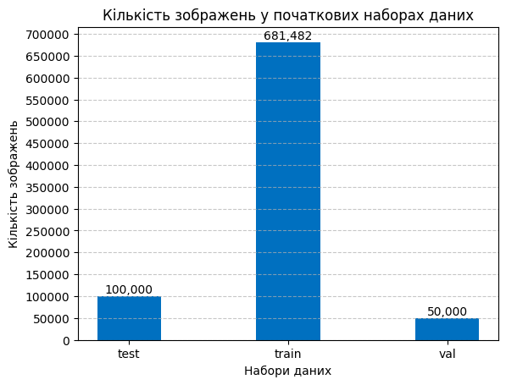
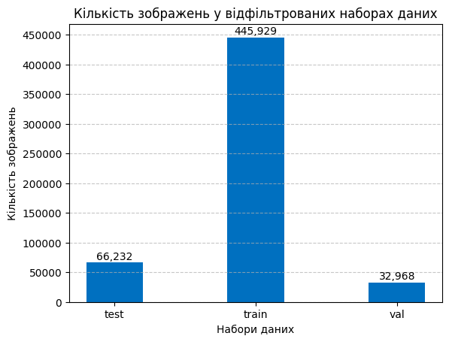
Фільтрація набору даних
17

Slide 18
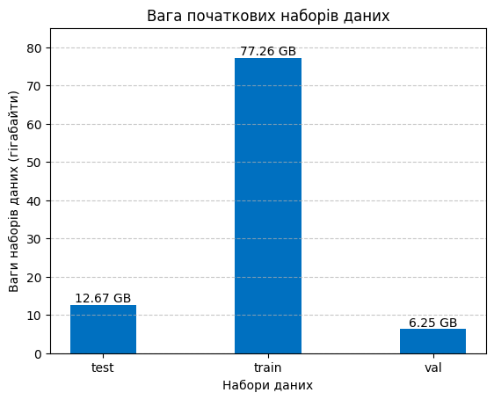
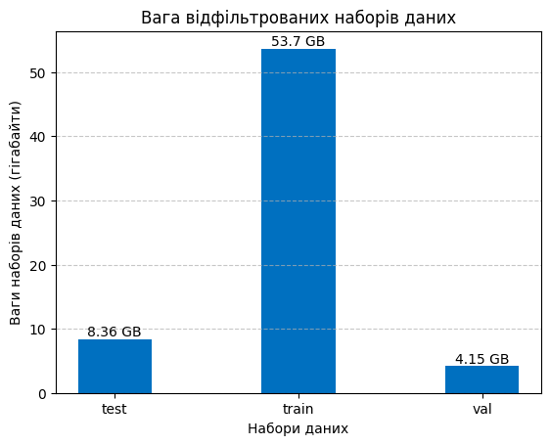
Фільтрація набору даних
18

Slide 19
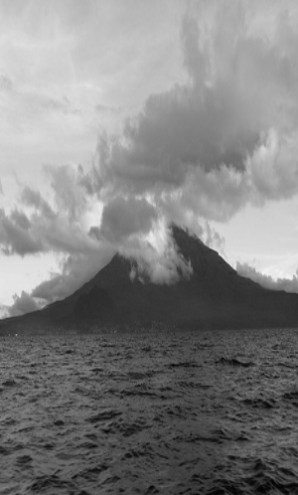
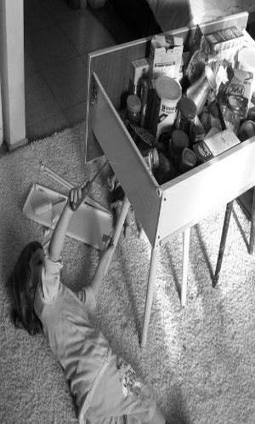
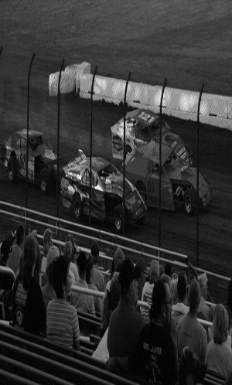
Передобробка набору даних
19

Slide 20
Тренування моделі
00
01
02
03
04
05
06
07
20

Slide 21





Тренування моделі
$$×$$
https://icon-icons.com/
https://pbs.twimg.com/profile_images/1734973544985919489/1ni2KrpZ_400x400.jpg
21

Slide 22
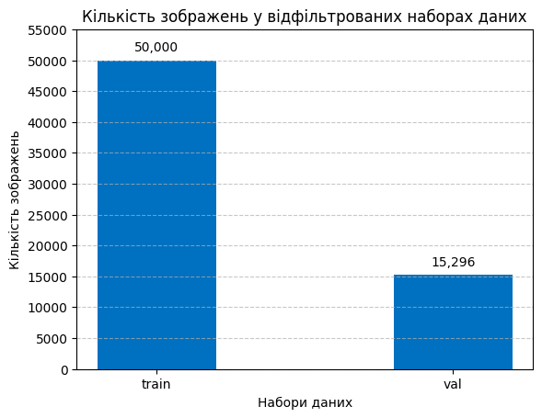
Тренування моделі
22

Slide 23
Верифікація та валідація
00
01
02
03
04
05
06
07
23

Slide 24
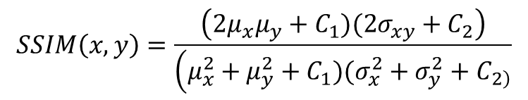
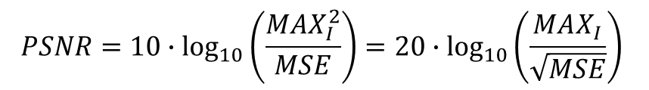
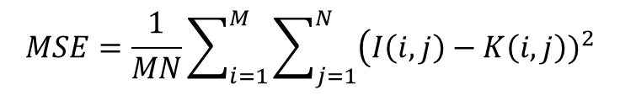
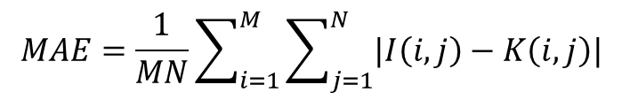
Метрики оцінки результатів
$$PSNR=10∙\log_{10}\left(\frac{MAX_{I}^{2}}{MSE}\right)=20∙\log_{10}\left(\frac{MAX_{I}}{\sqrt{MSE}}\right)$$
$$MSE=\frac{1}{MN}\sum_{i=1}^{M}{\sum_{j=1}^{N}{\left(I\left(i,j\right)−K\left(i,j\right))^{2}\right.}}$$
$$SSIM\left(x,y\right)=\frac{\left(2μ_{x}μ_{y}+C_{1})(2σ_{xy}+C_{2}\right)}{\left(μ_{x}^{2}+μ_{y}^{2}+C_{1})(σ_{x}^{2}+σ_{y}^{2}+C_{\left.2\right)}\right.}$$
$$MAE=\frac{1}{MN}\sum_{i=1}^{M}{\sum_{j=1}^{N}{|I\left(i,j\right)−K\left(i,j\right)|}}$$
24

Slide 25
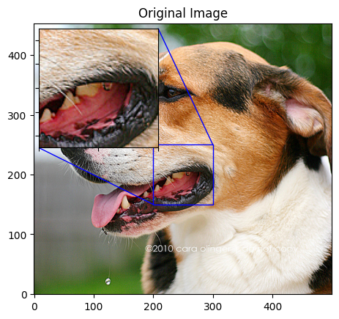

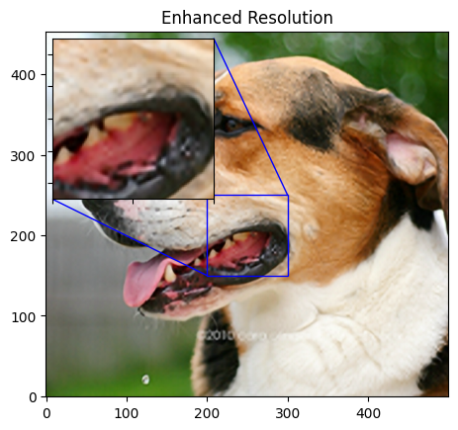
Демонстрація результатів
25

Slide 26


Демонстрація результатів | @Coursework_nn_test_bot
https://t.me/Coursework_nn_test_bot
26

Slide 27
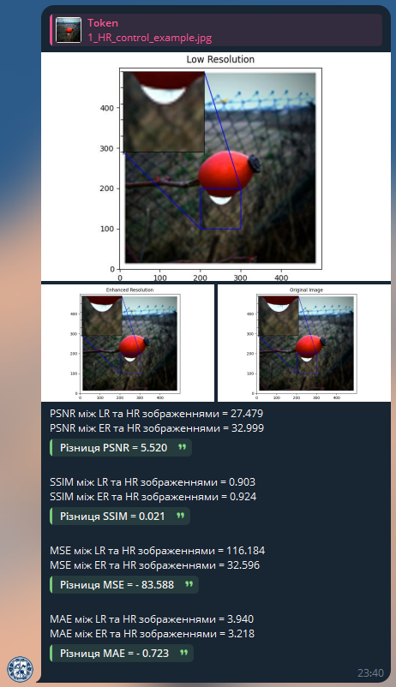
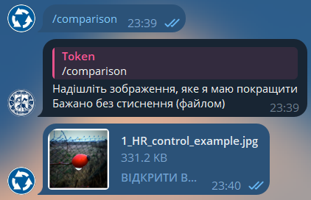
Демонстрація результатів | @Coursework_nn_test_bot
27

Slide 28
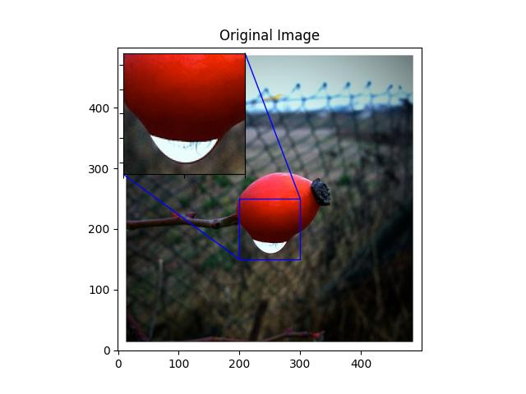

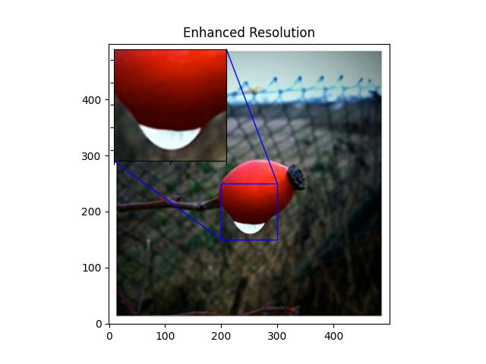
Демонстрація результатів | @Coursework_nn_test_bot
28

Slide 29
Висновки
00
01
02
03
04
05
06
07
29

Slide 30
Висновки
Було розглянуто існуючі рішення та алгоритми покращення якості зображень;
Розроблено та натреновано власну ML модель із використанням CNN та RDB;
Розроблено чат бота для взаємодії користувача з натренованою моделлю покращення якості зображень;
Проведено верифікацію та валідацію навченої ML моделі та чат боту. Результати валідації відповідають очікуваним на початку дослідження. Натренована модель довела свою ефективність у порівнянні з існуючими рішеннями.
00
01
02
03
04
05
06
07
30

Slide 31
Q&A
31

